Slide 1
ИНТЕГРИРОВАННЫЙ ПОДХОД К ОБРАЗОВАНИЮ ДЕТЕЙ С ОТКЛОНЕНИЯМИ В РАЗВИТИИ
Составила: учитель-логопед
МДОАУ детский сад, с. Усть-Ивановка,
Амурской области
Белова Лариса Александровна

Slide 2
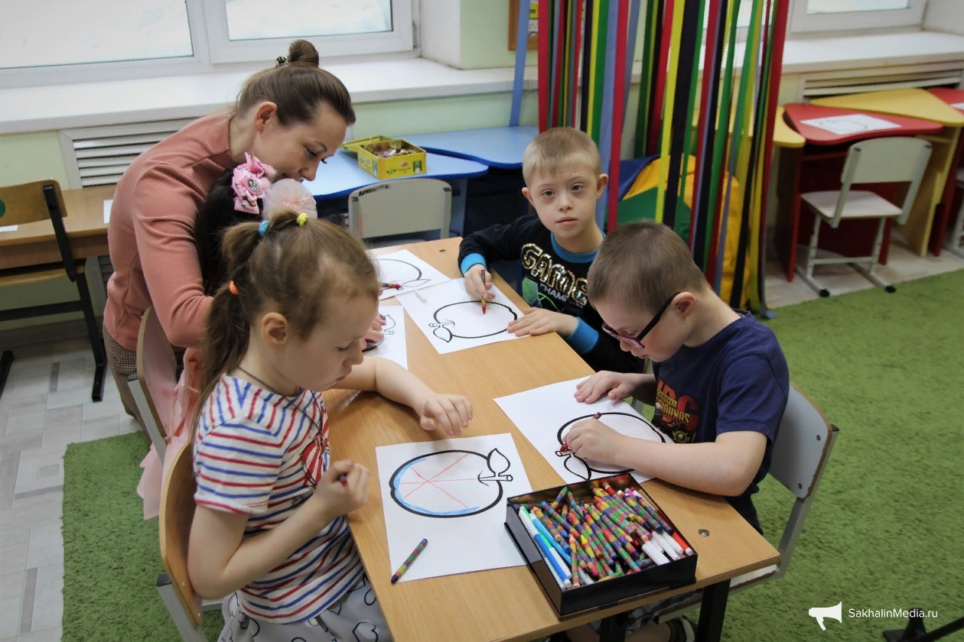
Дети-инвалиды в учреждениях интернатного вида

Slide 3
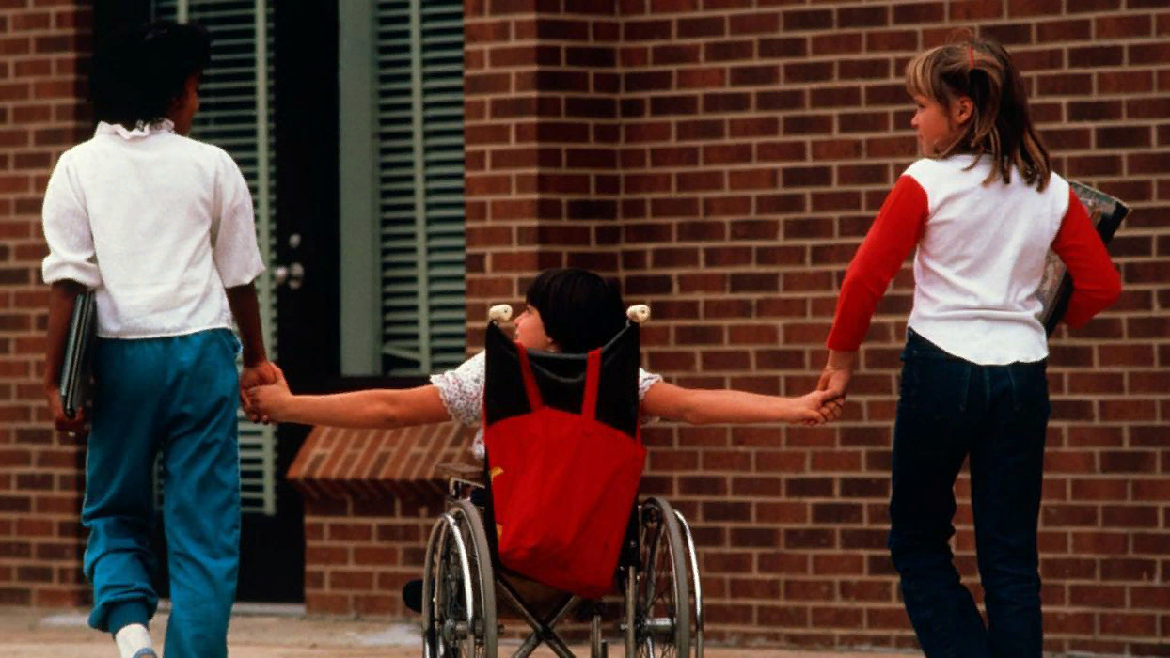
Здоровые дети принимают аномальных детей как партнёров

Slide 4
Интегрированное образование
Интегрированное образование – процесс совместного обучения и воспитания детей с ограничениями здоровья и не имеющих таких ограничений – посредством создания дополнительных специализированных условий

Slide 5
Л.С. Выготский об интеграции в воспитании и образовании

Slide 6
В Амурской области проблема интеграции детей с ограниченными возможностями является достаточно актуальной и в этом направлении имеется некоторый опыт
К наиболее значимым примерам следует отнести интеграцию в образовательные организации области 50 детей и подростков с нарушениями слуха, 56 – с нарушением зрения, 50 – с речевыми нарушениями, 135 – с опорно-двигательными нарушениями, 235 – с задержкой психического развития.

Slide 7
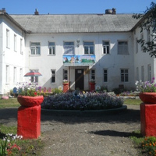
г. Райчихинск МДОУ «Тополёк»
На базе МДОУ «Тополёк» не первый год работает экспериментальная площадка «Интегрированное обучение как одна из форм образовательного процесса дошкольника»

Slide 8
В г. Благовещенске
В городе Благовещенске дошкольные образовательные учреждения компенсирующего вида, осуществляющие до недавнего времени коррекционную работу по развитию и воспитанию детей с различными видами нарушений, приобрели статус комбинированных. Эти дошкольные учреждения теперь посещают малыши и с нормальным развитием и с патологией (комбинированная интеграция)
.

Slide 9
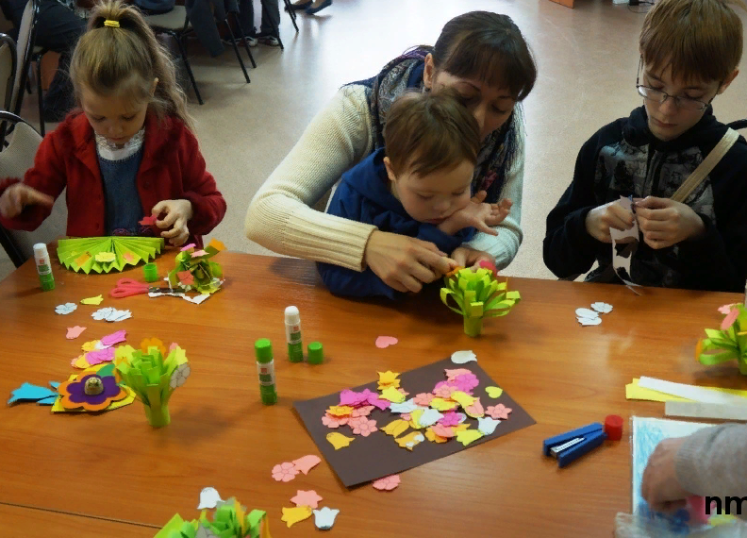
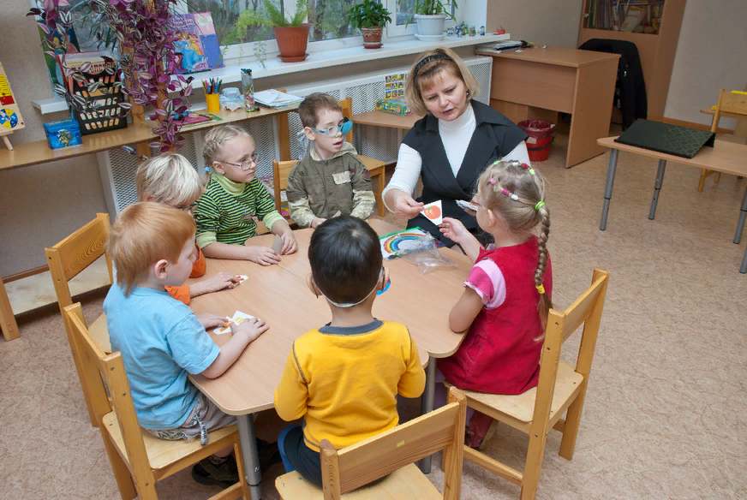
Интеграция в воспитании и обучении детей с ОВЗ

Slide 10
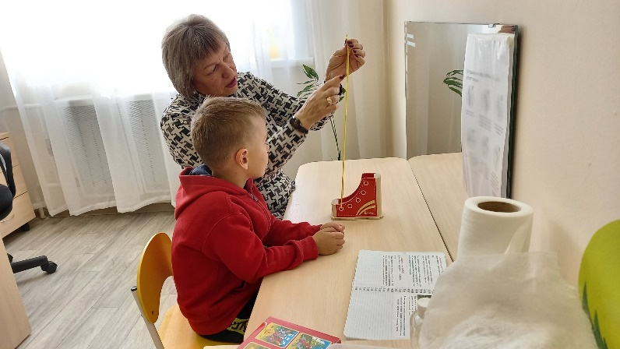
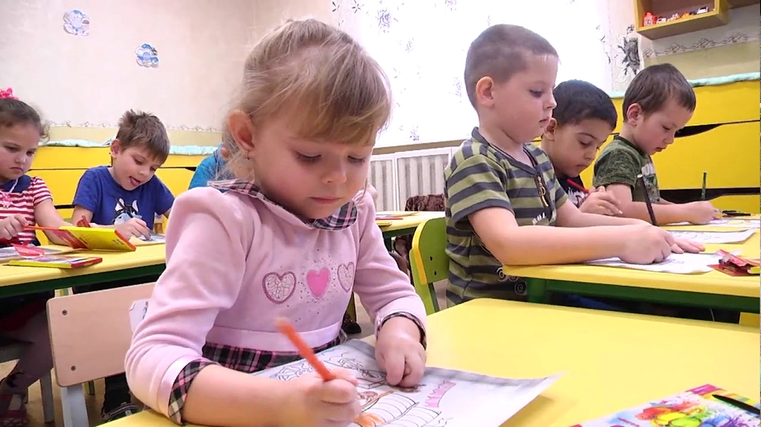
МДОАУ детский сад, с.Усть-Ивановка, Амурской области

Slide 11
Образовательная программа МДОАУ детский сад, с. Усть-Ивановка Амурской области
В детском саду разработана программа, которая включает в себя обоснование актуальности проблемы интеграции детей-логопатов в группы здоровых детей

Slide 12
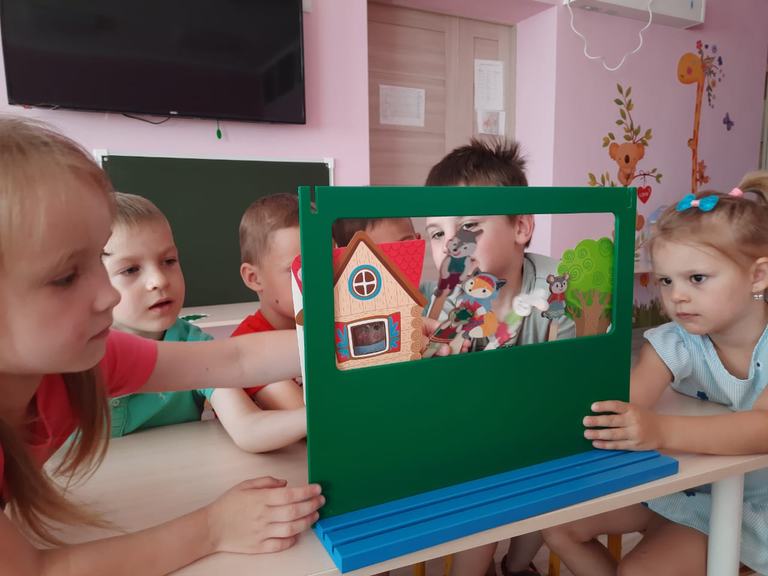
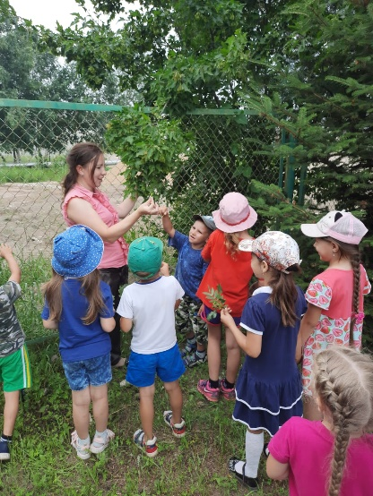
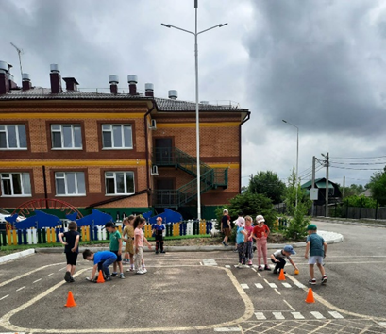
Обеспечение Программы интеграции во всех видах деятельности

Slide 13
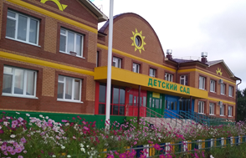
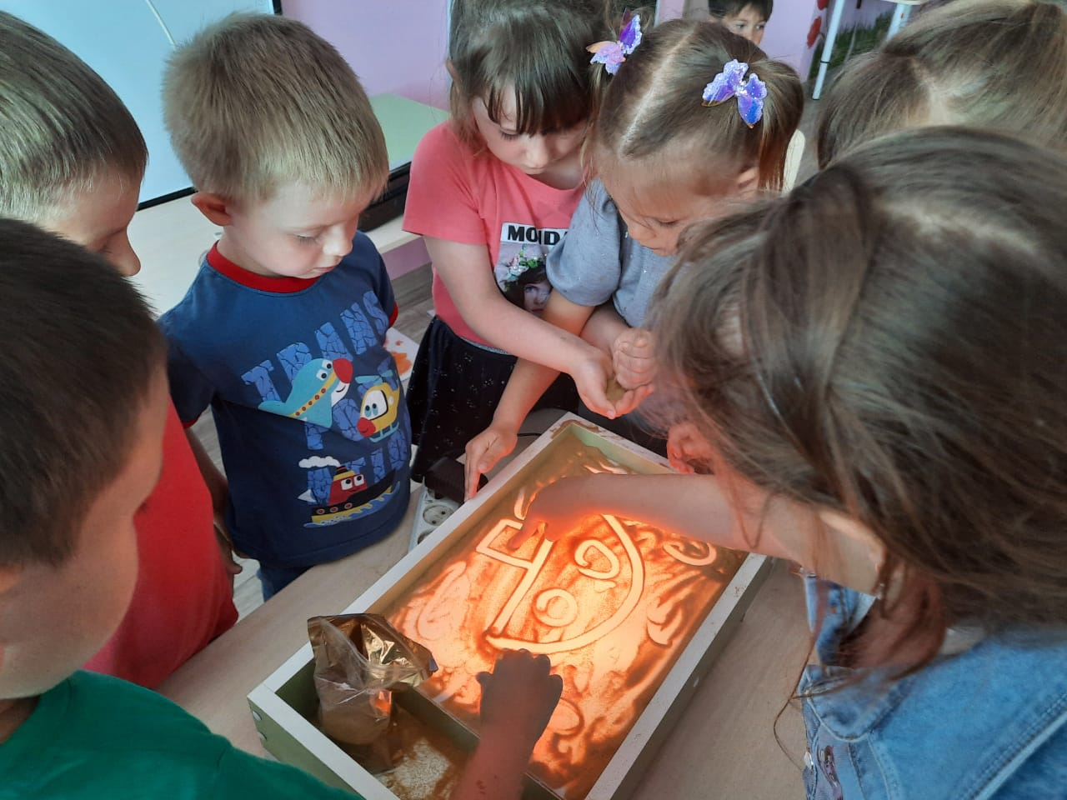
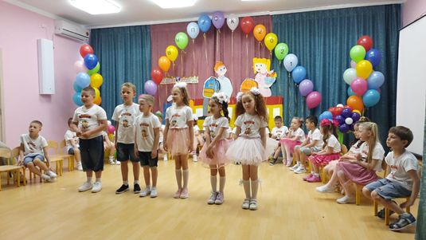
Обеспечение Программы интеграции во всех видах деятельности

Slide 14
Интеграция в образовании и воспитании детей с ОВЗ
Граница между общим и специальным образованием должна быть прозрачной, а общее образование в последствии должно стать по своей сути «интегрированным»!

